Slide 1
NÁZEV ŠKOLY:
SPECIÁLNÍ ZÁKLADNÍ ŠKOLA A MATEŘSKÁ ŠKOLA VARNSDORF
AUTOR: MGR. JINDRA BENEŠOVÁ, 2011 – 10 – 31
NÁZEV: VY_12_INOVACE_34_ PÉČE O ZDRAVÍ
TÉMA: Pravidla pro dobré zdraví
ČÍSLO PROJEKTU: CZ.1.07/1.4.00/21.0640
Anotace: Materiál je určen pro 4. a 5. ročník, slouží k procvičení probrané látky a rozvoji čtenářské a informační gramotnosti v hodinách přírodovědy. Nabádá žáky jak pečovat o své zdraví.

Slide 2
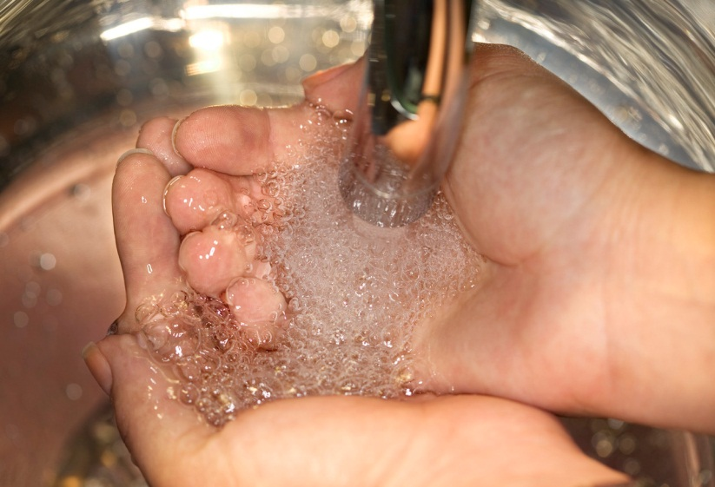
Dodržování pravidel pro dobré zdraví
Pravidelně se myjeme a čistíme si zuby.
Vždycky se umýváme, když použijeme toaletu.

Slide 3


2. Udržujeme v čistotě svůj oděv a boty.

Slide 4
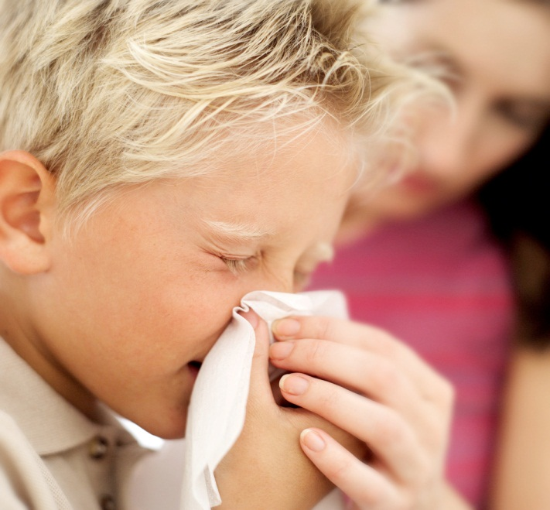
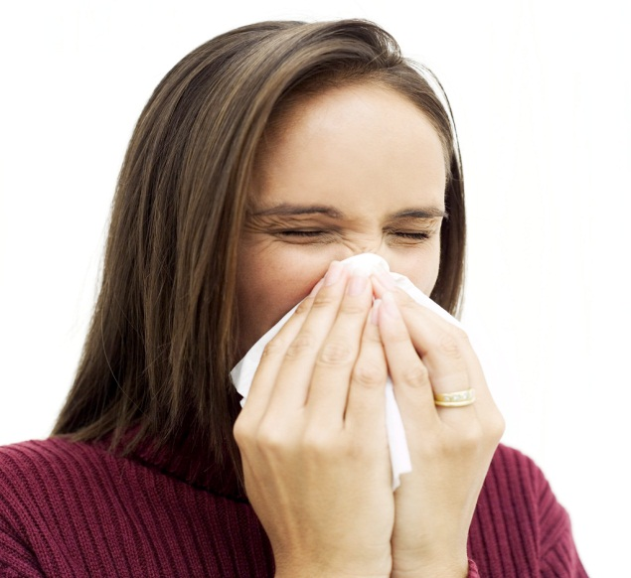
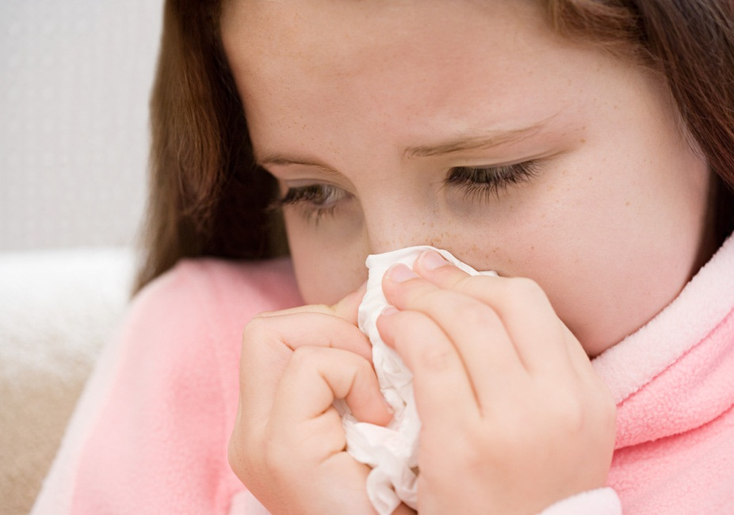
3. Pravidelně si vyměňujeme spodní prádlo.
4. Používáme čistý kapesník.

Slide 5
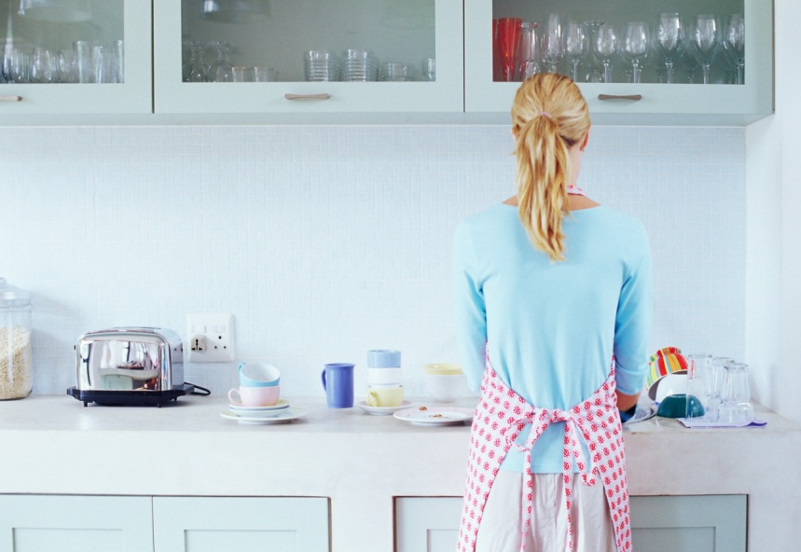
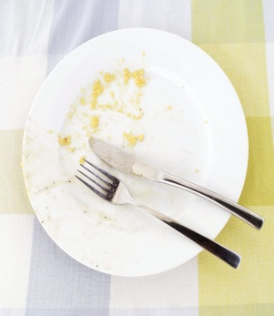
5. Žijeme v čistém bytě, kde odstraňujeme prach a nečistoty.
6. Myjeme podlahu a nádobí.

Slide 6

7. Zbytečně nepřetápíme byt a často větráme.
8. Zbytečně mnoho se neoblékáme, abychom nezchoulostivěli.
9. Pracujeme a učíme se při dobrém osvětlení, abychom si nekazili oči.

Slide 7
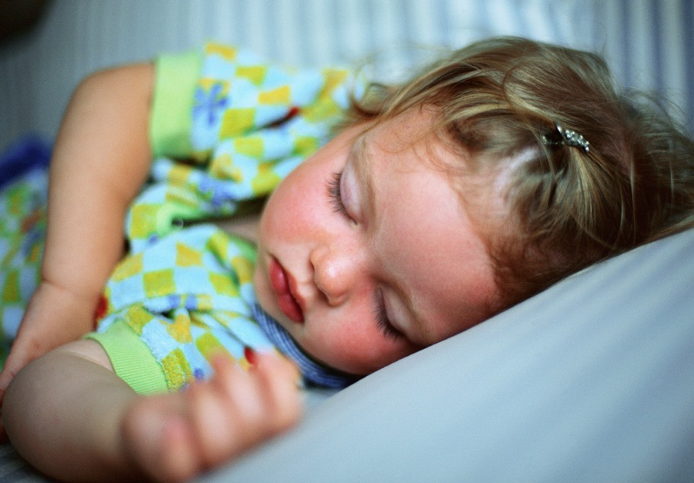
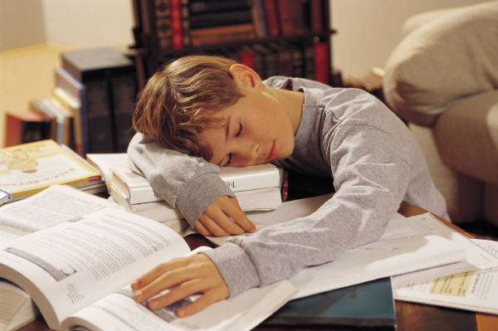
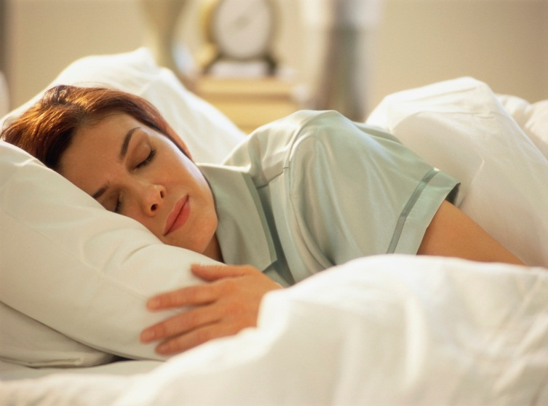
10. Páťáci by měli spát 9 – 11 hodin denně.
11. Na noc se převlékáme do košile nebo do pyžama.

Slide 8
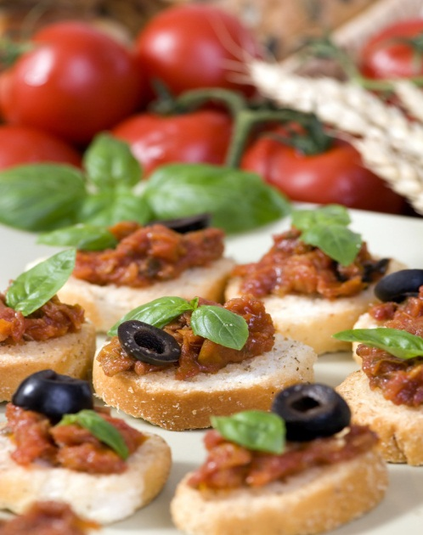
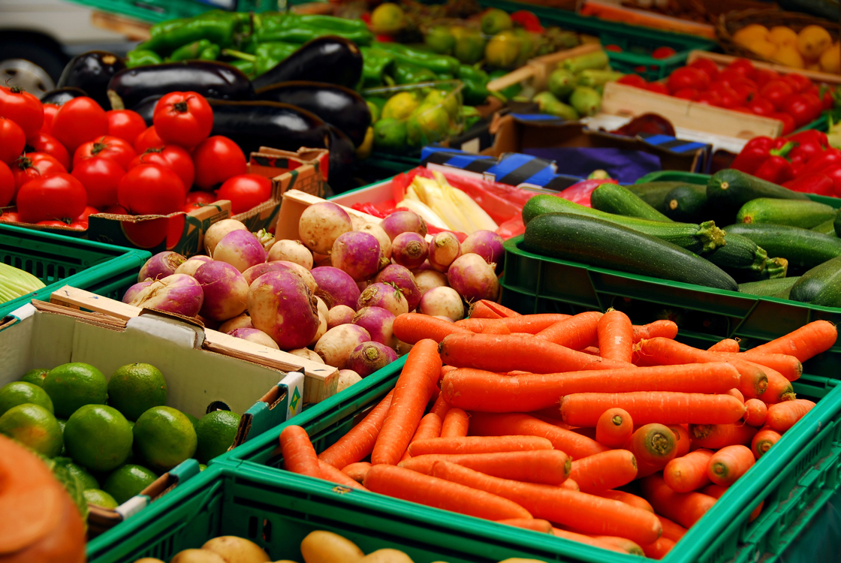
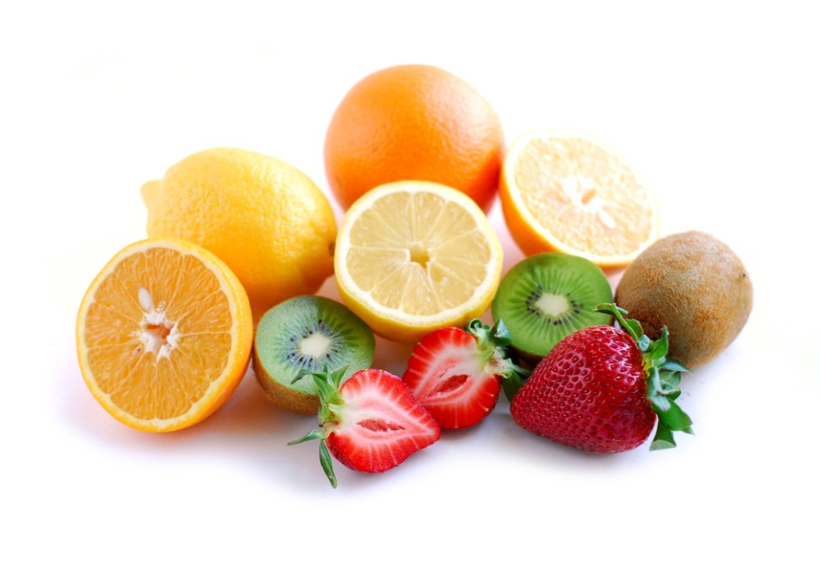
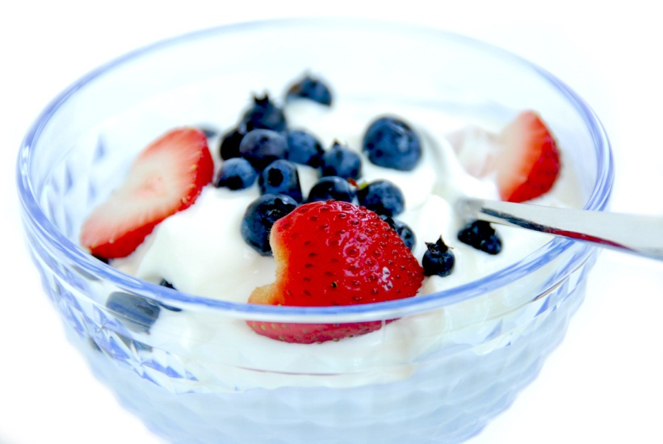
12. Pravidelně jíme. Potrava má být pestrá.

Slide 9
13. Sportujeme.

Slide 10
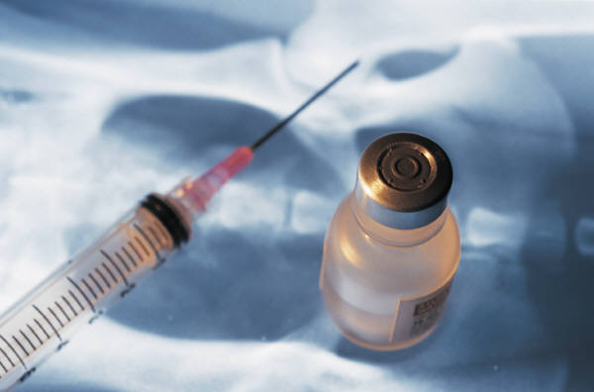



POZOR
A NIČÍM – NAPŘÍKLAD KOUŘENÍM, PITÍM ALKOHOLICKÝCH NÁPOJŮ NEBO POUŽÍVÁNÍM DROG – SI ZDRAVÍ ZBYTEČNĚ NEKAZÍME !
NE
NE
NE

Slide 11
POUŽITÉ ZDROJE
Galerie web Office.com – Microsoft

